Slide 1

教室资源调控系统
产品背景
产品应用前景
产品创新点
设计与实现

Slide 2
产品背景
高校学生在自习或上课高峰阶段常奔波于各教室却找不到心仪教室和座位。
当前用户主要使用产品教务系统和“郑大小侦探”存在空教室查询繁琐且经常出现异常，存在没有经常维护系统和改进系统的现象。
高校考研和爱自习的学生日益增多，教室资源难以维护、学生自习问题愈发突出。

Slide 3
产品应用前景
产品目的：针对高校学生在自习高峰时段常奔波于各教室却苦于找不到心仪教室以及座位等问题进行初步解决。
产品针对用户：各大高校热爱自习的学生。
产品价值：节省学生自习时寻找教室的大量时间，为学生进行智能自习教室方案推荐，使得教室资源得到充分利用。

Slide 4
产品创新点
教室查询多样化和智能化（已完全实现）：可根据教室名称进行模糊查询、可根据当前日期时间和学期初始计划自动化推算当前周次、周几、节次进行表单信息自动填充方便查询空教室，且所有教室查询的结果都包含了识别到的人数/座位数（拥挤度通过进度条来展示，30%以下为绿色，30%-60%为橙色、60%以上为红色）、以及是否订阅、当前时间点是否有课等大量信息。
人数识别（已实现）：采用Yolov5深度学习模型对人头特征进行训练以实现人头计数来统计教室实时人数。
自习教室推荐和教室订阅（已实现）：我们提供的查询功能仅是从用户的个性化需求来考虑的，但我们产品最大的亮点在于我们提出了一种教室推荐的概念，用户可订阅教室、对给定标签打权重，我们结合这些信息以及每个教室所含标签、当前时间点教室是否在上课、教室拥挤度等大量信息为用户可推荐能会最感兴趣的三个教室。
报表统计（已实现）：同时结合各教室人数情况进行总体报表统计，生成教室人数动态排序柱形图。

Slide 5
设计与实现-开发环境介绍
人数识别模块：采用PyCharm(Python3.8:pytorch+cv2+sshtunnel+pymysql)
数据传输模块：采用IDEA开发SSM项目，仅提供后端接口供前端查询JSON格式数据，在本地Postman测试好URL各增删改查接口后，使用Maven(clean+install)进行项目打包为jar包，通过WinSCP上传jar包到远程服务器对应目录下，打开XShell ssh远程连接服务器终端，通过nohup命令后台挂起java –jar执行jar包，从而通过https://emm.ink 为小程序提供含SSL证书的安全域名访问URL(为小程序提供后端服务所必须)。
智能推荐模块：采用微信开发者工具开发微信小程序，使用Vant Weapp基于Vue的前端框架集合ColorUI集成常用样式库便于界面开发，使用wxml+wxss+javasript结合开发微信小程序，使用echarts进行报表统计的绘制，使用开发者工具模拟器和真机调试相结合进行调试，通过微信公众平台小程序进行小程序上线使用。

Slide 6
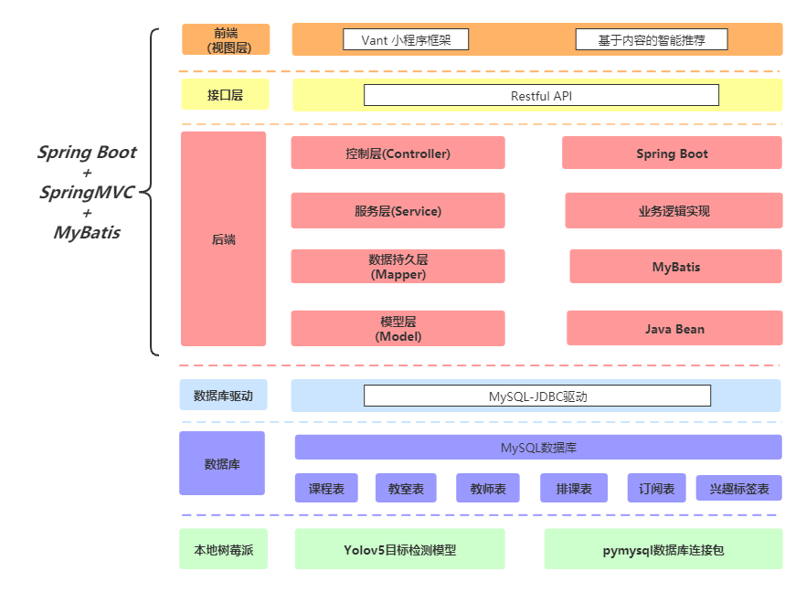
设计与实现-项目架构图
人数识别模块（YOLOv5人头识别）
数据传输模块（SSM）
智能推荐模块（基于内容传统推荐）

Slide 7
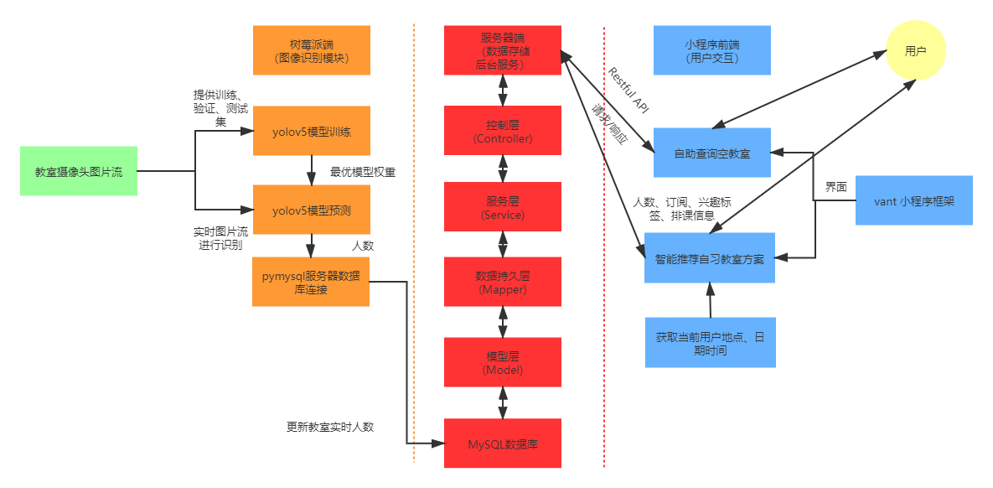
设计与实现-业务流图

Slide 8
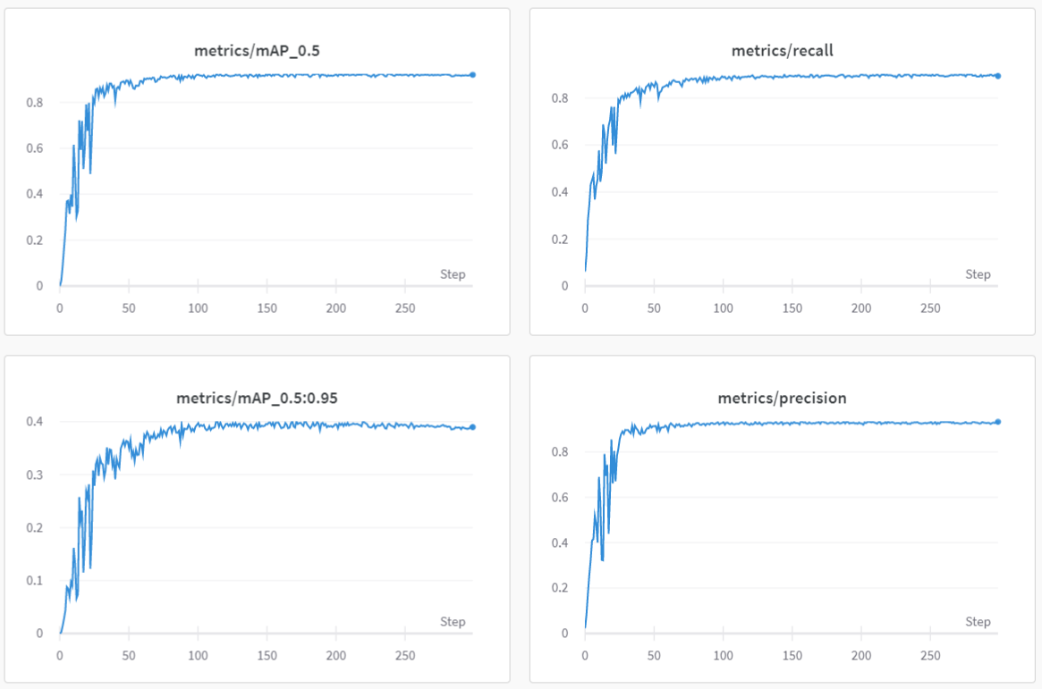
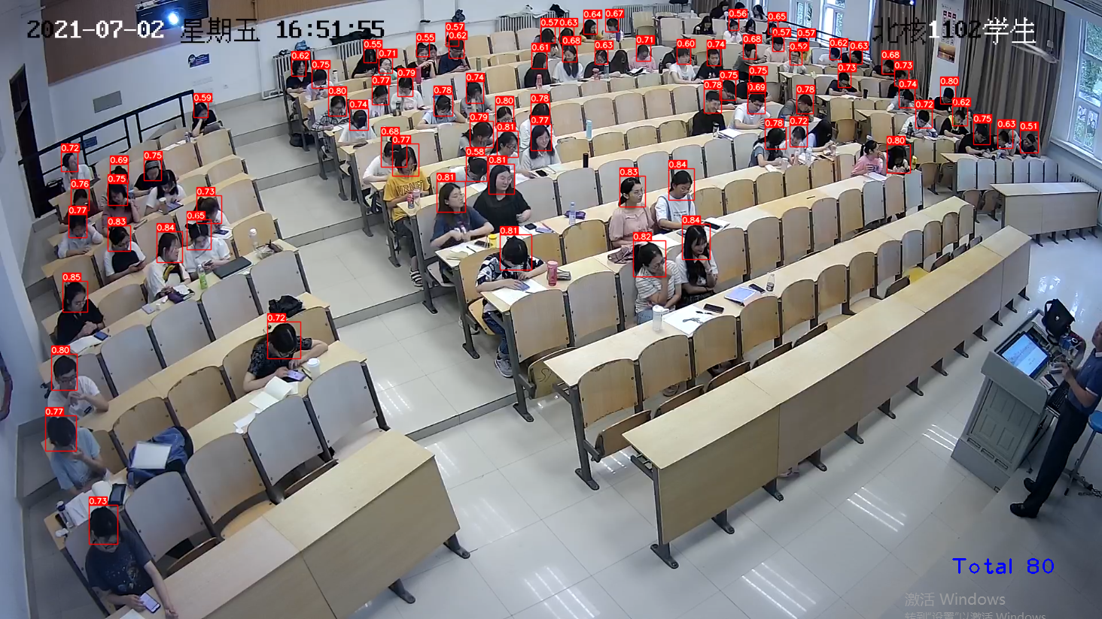
设计与实现-人数识别模型训练指标和效果
precison: 93.28%
recall: 89.34%
mAP_0.5: 0.9199
mAP_0.5:0.95: 0.3898

Slide 9
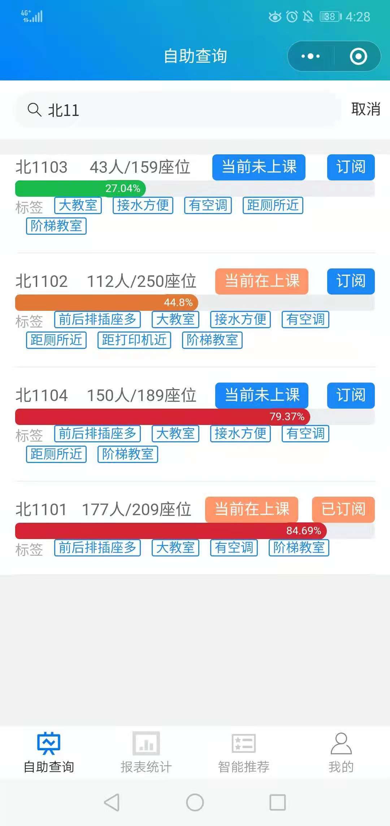
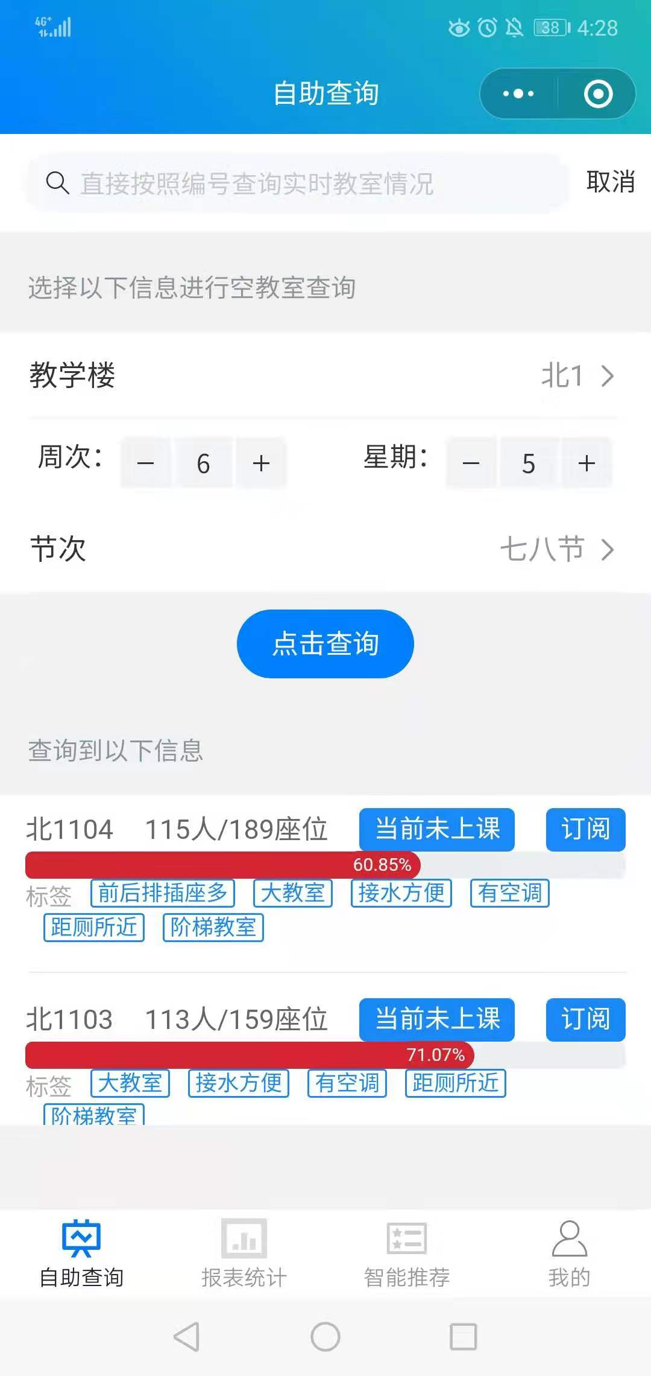
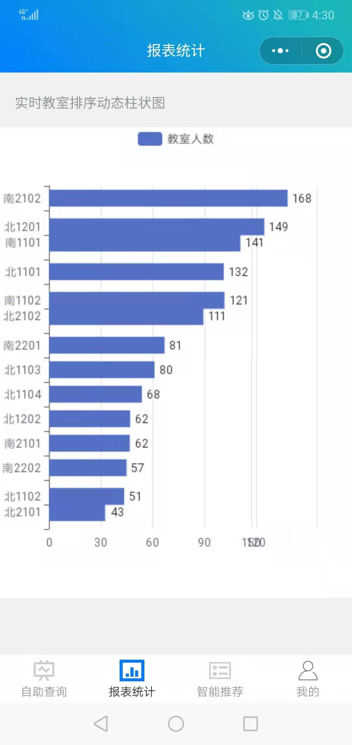
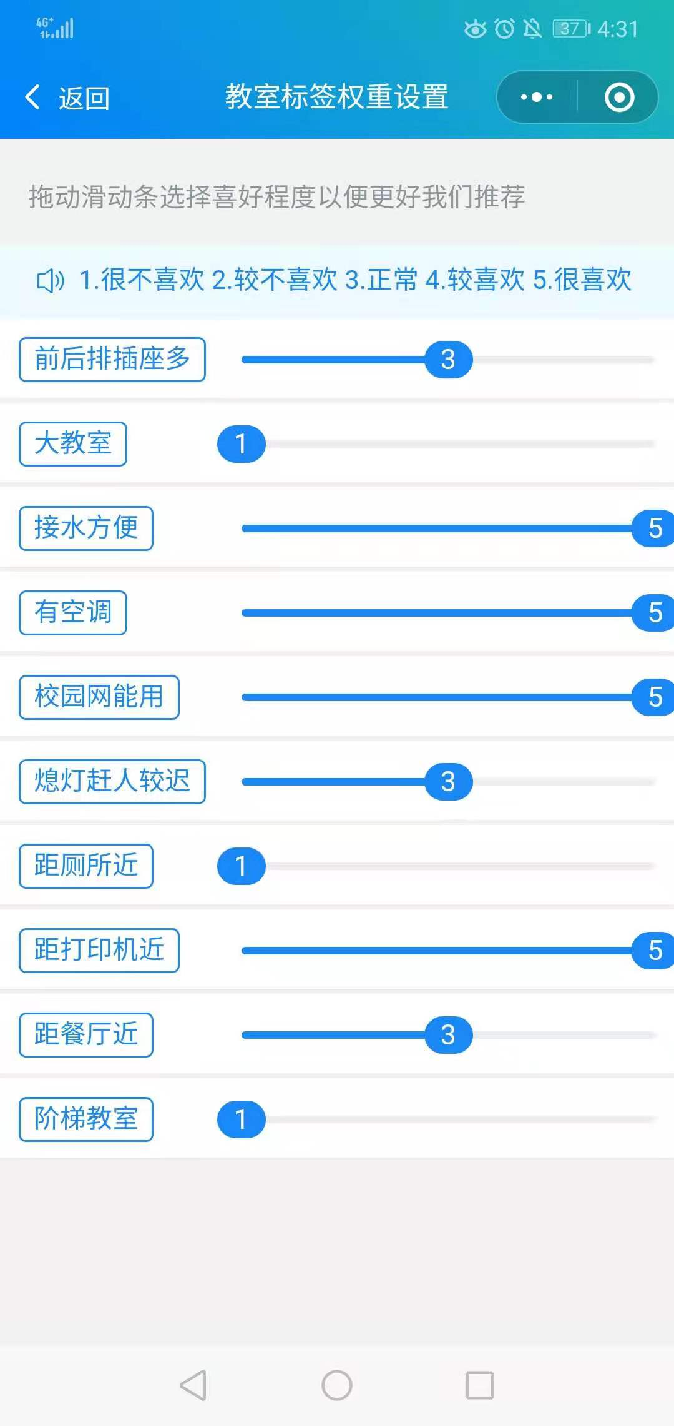
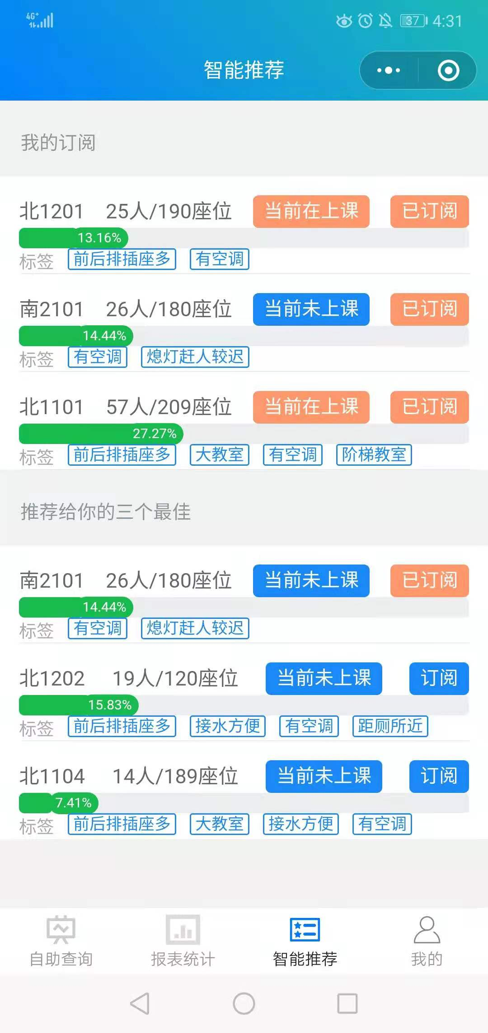
设计与实现-小程序界面

